Slide 1

SESSION # 13
By Team 1
@ Jennifer, Seungsam, Shawn, Yuja
Date _ 2017.08.29
ⓒ 2017. SNU Growth Hackers all rights reserved

Slide 2

CONTENTS
01
Clustering이란?
02
k-Means Clustering
03
상향군집화
04
k-Means Clustering with Scikit-Learn
ⓒ 2017. SNU Growth Hackers all rights reserved

Slide 3
SESSION # 13
< 군집화 >
01
Clustering이란?
Clustering
군집 분석
자료를 동질적인 군집 혹은 부분으로 나누는 분석.
각 군집을 쉽게 설명하므로 전체를 설명하고자 한다.
변수들 간 유사성을 기준으로
좋은 군집화의 조건 - High within-cluster similarity - Low inter-cluster similarity
거리
ⓒ 2017. SNU Growth Hackers all rights reserved

Slide 4
SESSION # 13
< 군집화 >
01
Clustering이란?
Clustering
군집 분석
자료를 동질적인 군집 혹은 부분으로 나누는 분석.
각 군집을 쉽게 설명하므로 전체를 설명하고자 한다.
Q: k-NN과의 차이점?
A: Supervised learning vs. Unsupervised learning
자료가 반응변수 Y 와 설명변수 X1, . . . , Xp로 구성
설명변수 X1, . . . , Xp가 주어져 있을 때, 반응변수 Y 의 예측에 목적
반응변수 Y 는 없고 변수들 X1, . . . , Xp만 있는 경우
예측에는 관심X 변수들 사이의 특별한 관계가 있는가? 관측치들에 그룹이 있는가 등에 관심
ⓒ 2017. SNU Growth Hackers all rights reserved

Slide 5
SESSION # 13
< 군집화 >
01
Clustering이란?
Clustering
군집 분석
자료를 동질적인 군집 혹은 부분으로 나누는 분석.
각 군집을 쉽게 설명하므로 전체를 설명하고자 한다.
적용 예시 → Market Segmentation을 하기 위해
Mkt Segmentation : the process of dividing a market of potential customers into groups, or segments, based on different characteristics. The segments created are composed of consumers who will respond similarly to marketing strategies and who share traits such as similar interests, needs, or locations
ⓒ 2017. SNU Growth Hackers all rights reserved

Slide 6
SESSION # 13
< 군집화 >
01
Clustering이란?
Clustering https://www.cs.utah.edu/~piyush/teaching/4-10-print.pdf
k-means Clustering
Hierarchical Clustering
Partitions are independent of each other
Partitions can be visualized using a tree structure (a dendrogram)
Does not need the number of clusters as input
Possible to view partitions at different levels of granularities (i.e., can refine/coarsen clusters) using different k
ⓒ 2017. SNU Growth Hackers all rights reserved

Slide 7
SESSION # 13
< 군집화 >
01
Clustering이란?
Clustering
k-means Clustering
Hierarchical Clustering
ex. 병원 세우기
ex.
http://inseaddataanalytics.github.io/INSEADAnalytics/CourseSessions/Sessions45/ClusterAnalysisReading.html
ⓒ 2017. SNU Growth Hackers all rights reserved

Slide 8
SESSION # 13
< 군집화 >
02
k-Means Clustering
알고리즘
임의의 k개 점 초기 중심점
시작
중심점(centroid)?
각 데이터 포인트에서 가장 가까운 중심점 기준. 군집 설정
중심점을 다시 계산
이전 군집화와 결과가 같은가?
새로운 군집화 채택
아니요
네
끝
ⓒ 2017. SNU Growth Hackers all rights reserved

Slide 9
SESSION # 13
< 군집화 >
02
k-Means Clustering
중심점(centroid)
the center of mass of a geometric object of uniform density.
10여 년 전… 중학교 2학년 수학 기억하시나요…??
삼각형의 (무게)중심 구하기
ⓒ 2017. SNU Growth Hackers all rights reserved

Slide 10
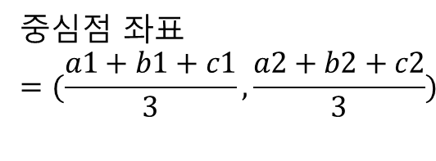
SESSION # 13
< 군집화 >
02
k-Means Clustering
중심점(centroid)
the center of mass of a geometric object of uniform density.
10여년 전… 중학교 2학년 수학 기억하시나요…??
삼각형의 (무게)중심 구하기
y
A(a1,a2)
중심점 좌표
$$=(\frac{a1+b1+c1}{3}, \frac{a2+b2+c2}{3})$$
B(b1,b2)
C(c1,c2)
x
ⓒ 2017. SNU Growth Hackers all rights reserved

Slide 11
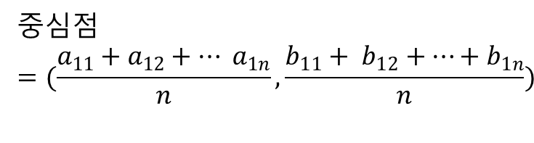
SESSION # 13
< 군집화 >
02
k-Means Clustering
중심점(centroid)
the center of mass of a geometric object of uniform density.
삼각형에서 확장하기!
y
중심점
$$=(\frac{a_{11}+a_{12}+… a_{1n}}{n}, \frac{b_{11}+ b_{12}+…+{ b}_{1n}}{n})$$
n개의 점
x
ⓒ 2017. SNU Growth Hackers all rights reserved

Slide 12
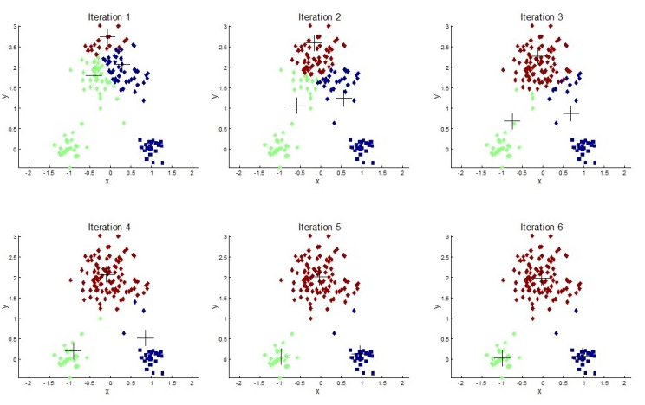
SESSION # 13
< 군집화 >
02
k-Means Clustering
시각화 된 예시 https://datasciencelab.files.wordpress.com/2013/12/p_n200_k3.gif?w=404&zoom=2
ⓒ 2017. SNU Growth Hackers all rights reserved

Slide 13
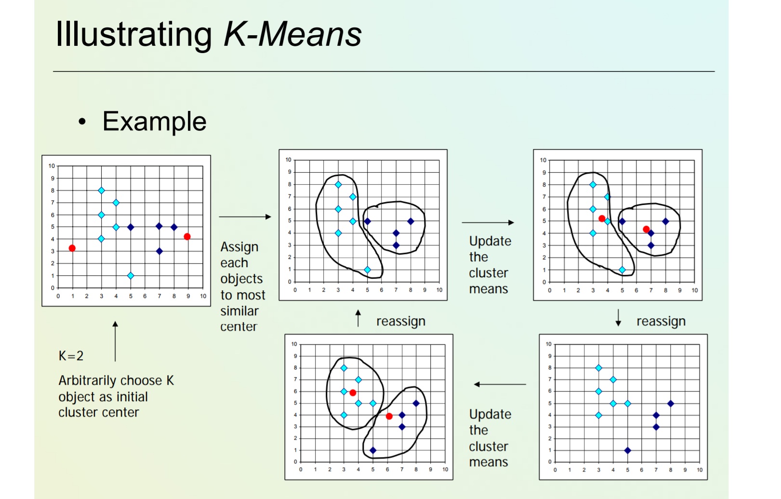
SESSION # 13
< 군집화 >
02
k-Means Clustering
시각화 된 예시 http://www.cs.put.poznan.pl/jstefanowski/sed/DM-7clusteringnew.pdf
ⓒ 2017. SNU Growth Hackers all rights reserved

Slide 14
SESSION # 13
< 군집화 >
02
k-Means Clustering
시각화 된 예시
https://datasciencelab.wordpress.com/2013/12/12/clustering-with-k-means-in-python/
ⓒ 2017. SNU Growth Hackers all rights reserved

Slide 15
SESSION # 13
< 군집화 >
02
k-Means Clustering
알고리즘
임의의 k개 점 초기 중심점
시작
우리가 알고 싶은 것?
각 데이터 포인트들의 군집화 결과
각 군집의 중심점
각 데이터 포인트에서 가장 가까운 중심점 기준. 군집 설정
중심점을 다시 계산
이전 군집화와 결과가 같은가?
새로운 군집화 채택
아니요
네
끝
ⓒ 2017. SNU Growth Hackers all rights reserved

Slide 16
SESSION # 13
< 군집화 >
02
k-Means Clustering
Coding
import os
os.chdir(“_______")
from linear_algebra import squared_distance, vector_mean, distance
import math, random
import matplotlib.pyplot as plt
ⓒ 2017. SNU Growth Hackers all rights reserved

Slide 17
SESSION # 13
< 군집화 >
02
k-Means Clustering
Coding
class KMeans:
def __init__(self, k):
self.k = k # number of clusters
self.means = None # cluster의 중심점
self.assignments = None # 각 데이터 포인트들의 군집화 결과
꺼내고 싶은 값들을 적어줘요!
Empty Space로 지정
ⓒ 2017. SNU Growth Hackers all rights reserved

Slide 18
SESSION # 13
< 군집화 >
02
k-Means Clustering
벡터 데이터 포인트
Train 함수
→ 군집화, 각 군집의 중심점을 찾는다!
Coding
def train(self, inputs):
self.means = random.sample(inputs, self.k)
self.assignments = None
while True:
new_assignments = list(map(self.classify, inputs))
if self.assignments == new_assignments:
return
self.assignments = new_assignments
for i in range(self.k):
i_points = [p for p, a in zip(inputs, self.assignments) if a == i]
# avoid divide-by-zero if i_points is empty
if i_points:
self.means[i] = vector_mean(i_points)
초기 설정: 임의의 k개 점 뽑아서 ‘중심점’으로!
무한반복
주어진 중심점으로 각 데이터 점들의 소속되는 군집 찾기
이전 군집화와 결과가 같은가? Yes → 끝!
No → 새로운 중심점 계산하기
ⓒ 2017. SNU Growth Hackers all rights reserved
Notes:
임의의 점 k개를 random.sample(데이터, 개수)해서 뽑기

Slide 19
SESSION # 13
< 군집화 >
02
k-Means Clustering
Coding
new_assignments = list(map(self.classify, inputs))
if self.assignments == new_assignments:
return
self.assignments = new_assignments
for i in range(self.k):
i_points = [p for p, a in zip(inputs, self.assignments) if a == i]
# avoid divide-by-zero if i_points is empty
if i_points:
self.means[i] = vector_mean(i_points)
ⓒ 2017. SNU Growth Hackers all rights reserved
Notes:
임의의 점 k개를 random.sample(데이터, 개수)해서 뽑기

Slide 20
SESSION # 13
< 군집화 >
02
k-Means Clustering
Coding
new_assignments = list(map(self.classify, inputs))
if self.assignments == new_assignments:
return
self.assignments = new_assignments
for i in range(self.k):
i_points = [p for p, a in zip(inputs, self.assignments) if a == i]
# avoid divide-by-zero if i_points is empty
if i_points:
self.means[i] = vector_mean(i_points)
map(func, seq)
seq: list와 같은 개념!
seq에 있는 모든 원소들에 대하여 func을 적용
결과값으로 새롭게 계산된 원소들의 list를 내놓음
ⓒ 2017. SNU Growth Hackers all rights reserved
Notes:
임의의 점 k개를 random.sample(데이터, 개수)해서 뽑기

Slide 21
SESSION # 13
< 군집화 >
02
k-Means Clustering
Coding
new_assignments = list(map(self.classify, inputs))
if self.assignments == new_assignments:
return
self.assignments = new_assignments
for i in range(self.k):
i_points = [p for p, a in zip(inputs, self.assignments) if a == i]
# avoid divide-by-zero if i_points is empty
if i_points:
self.means[i] = vector_mean(i_points)
정의가 필요하겠구나!
→ 위로!
ⓒ 2017. SNU Growth Hackers all rights reserved
Notes:
임의의 점 k개를 random.sample(데이터, 개수)해서 뽑기

Slide 22
SESSION # 13
< 군집화 >
02
k-Means Clustering
Coding
해당 데이터 포인트를 어떤 클러스터에 넣을까?
def classify(self, input):
return min(range(self.k),
key=lambda i: squared_distance(input, self.means[i]))
들어가는 클러스터를 반환하게! min 함수를 써서!
min(iterable, key = lambda function)
→ Iterable 중 key를 min하는 값을 반환!
ⓒ 2017. SNU Growth Hackers all rights reserved

Slide 23
SESSION # 13
< 군집화 >
02
k-Means Clustering
Coding
def classify(self, input):
return min(range(self.k),
key=lambda i: squared_distance(input, self.means[i]))
ⓒ 2017. SNU Growth Hackers all rights reserved

Slide 24
SESSION # 13
< 군집화 >
02
k-Means Clustering
Coding
def classify(self, input):
return min(range(self.k),
key=lambda i: squared_distance(input, self.means[i]))
range(10)
→ [0, 1, …, 9]
ⓒ 2017. SNU Growth Hackers all rights reserved

Slide 25
SESSION # 13
< 군집화 >
02
k-Means Clustering
Coding
new_assignments = list(map(self.classify, inputs))
if self.assignments == new_assignments:
return
self.assignments = new_assignments
for i in range(self.k):
i_points = [p for p, a in zip(inputs, self.assignments) if a == i]
# avoid divide-by-zero if i_points is empty
if i_points:
self.means[i] = vector_mean(i_points)
ⓒ 2017. SNU Growth Hackers all rights reserved
Notes:
임의의 점 k개를 random.sample(데이터, 개수)해서 뽑기

Slide 26
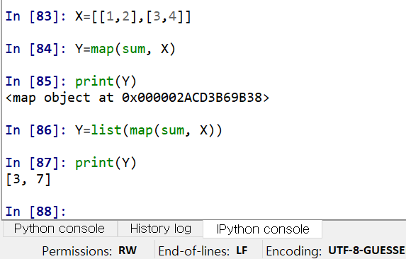
SESSION # 13
< 군집화 >
02
k-Means Clustering
Coding
new_assignments = list(map(self.classify, inputs))
if self.assignments == new_assignments:
return
self.assignments = new_assignments
for i in range(self.k):
i_points = [p for p, a in zip(inputs, self.assignments) if a == i]
# avoid divide-by-zero if i_points is empty
if i_points:
self.means[i] = vector_mean(i_points)
ⓒ 2017. SNU Growth Hackers all rights reserved
Notes:
임의의 점 k개를 random.sample(데이터, 개수)해서 뽑기

Slide 27
SESSION # 13
< 군집화 >
02
k-Means Clustering
Coding
new_assignments = list(map(self.classify, inputs))
if self.assignments == new_assignments:
return
self.assignments = new_assignments
for i in range(self.k):
i_points = [p for p, a in zip(inputs, self.assignments) if a == i]
# avoid divide-by-zero if i_points is empty
if i_points:
self.means[i] = vector_mean(i_points)
기존 assignments와 new_assignments 같다면 while loop 끝낸다!
ⓒ 2017. SNU Growth Hackers all rights reserved
Notes:
임의의 점 k개를 random.sample(데이터, 개수)해서 뽑기

Slide 28
SESSION # 13
< 군집화 >
02
k-Means Clustering
Coding
new_assignments = list(map(self.classify, inputs))
if self.assignments == new_assignments:
return
self.assignments = new_assignments
for i in range(self.k):
i_points = [p for p, a in zip(inputs, self.assignments) if a == i]
# avoid divide-by-zero if i_points is empty
if i_points:
self.means[i] = vector_mean(i_points)
기존 assignments를 new_assignments로 대체한다!
ⓒ 2017. SNU Growth Hackers all rights reserved
Notes:
임의의 점 k개를 random.sample(데이터, 개수)해서 뽑기

Slide 29
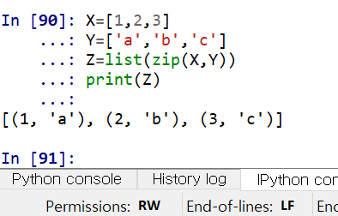
SESSION # 13
< 군집화 >
02
k-Means Clustering
Coding
new_assignments = list(map(self.classify, inputs))
if self.assignments == new_assignments:
return
self.assignments = new_assignments
for i in range(self.k):
i_points = [p for p, a in zip(inputs, self.assignments) if a == i]
if i_points:
self.means[i] = vector_mean(i_points)
새로운 중심점 계산
ⓒ 2017. SNU Growth Hackers all rights reserved
Notes:
임의의 점 k개를 random.sample(데이터, 개수)해서 뽑기

Slide 30
SESSION # 13
< 군집화 >
02
k-Means Clustering
Coding
new_assignments = list(map(self.classify, inputs))
if self.assignments == new_assignments:
return
self.assignments = new_assignments
for i in range(self.k):
i_points = [p for p, a in zip(inputs, self.assignments) if a == i]
if i_points:
self.means[i] = vector_mean(i_points)
새로운 중심점 계산
i 군집에 해당되는 데이터 포인트들 뽑아서 묶어주기
ⓒ 2017. SNU Growth Hackers all rights reserved
Notes:
임의의 점 k개를 random.sample(데이터, 개수)해서 뽑기

Slide 31
SESSION # 13
< 군집화 >
02
k-Means Clustering
Coding
new_assignments = list(map(self.classify, inputs))
if self.assignments == new_assignments:
return
self.assignments = new_assignments
for i in range(self.k):
i_points = [p for p, a in zip(inputs, self.assignments) if a == i]
if i_points:
self.means[i] = vector_mean(i_points)
새로운 중심점 계산
i 클러스터의 중심점 계산
다시 올라가서 classify 작업 다시 시작!
ⓒ 2017. SNU Growth Hackers all rights reserved
Notes:
임의의 점 k개를 random.sample(데이터, 개수)해서 뽑기

Slide 32
SESSION # 13
< 군집화 >
02
k-Means Clustering
Coding
new_assignments = list(map(self.classify, inputs))
if self.assignments == new_assignments:
return
self.assignments = new_assignments
for i in range(self.k):
i_points = [p for p, a in zip(inputs, self.assignments) if a == i]
if i_points:
self.means[i] = vector_mean(i_points)
새로운 중심점 계산
linear_algebra.py 파일에 들어있어요!
vector_mean([[1,2], [3,4], [5,6]])
= [(1+3+5)/3, (2+4+6)/3]
= [3, 4]
ⓒ 2017. SNU Growth Hackers all rights reserved
Notes:
임의의 점 k개를 random.sample(데이터, 개수)해서 뽑기

Slide 33
SESSION # 13
< 군집화 >
02
k-Means Clustering
Coding
class KMeans:
def __init__(self, k):
self.k = k # number of clusters
self.means = None # means of clusters
self.assignments = None #results of clustering
def classify(self, input):
return min(range(self.k),
key=lambda i: squared_distance(input, self.means[i]))
def train(self, inputs):
self.means = random.sample(inputs, self.k)
self.assignments = None
while True:
new_assignments = list(map(self.classify, inputs))
if self.assignments == new_assignments:
return
self.assignments = new_assignments
for i in range(self.k):
i_points = [p for p, a in zip(inputs, self.assignments) if a == i]
# avoid divide-by-zero if i_points is empty
if i_points:
self.means[i] = vector_mean(i_points)
ⓒ 2017. SNU Growth Hackers all rights reserved
Notes:
임의의 점 k개를 random.sample(데이터, 개수)해서 뽑기

Slide 34
SESSION # 13
< 군집화 >
02
k-Means Clustering
Coding 예시
inputs = [[-14,-5],[13,13],[20,23],[-19,-11],[-9,-16],[21,27],[-49,15],[26,13],[-46,5],[-34,-1],[11,15],[-49,0],[-22,-16],[19,28],[-12,-8],[-13,-19],[-41,8],[-11,-6],[-25,-9],[-18,-3]]
random.seed(0) # so you get the same results as me
clusterer = KMeans(3)
clusterer.train(inputs)
print(clusterer.means)
print(clusterer.assignments)
for i in range(len(inputs)):
xs, ys = zip(inputs[i])
if clusterer.assignments[i] == 0:
plt.scatter(xs, ys, marker = 'D', color = 'r')
elif clusterer.assignments[i] == 1:
plt.scatter(xs, ys, marker = 'o', color = 'g')
else:
plt.scatter(xs, ys, marker = '*', color = 'b')
그림을 보여주고 싶었는데 작가 분이 코딩을 안 적어놓으셔서… 주먹구구식으로 썼는데 너무… 흑…8ㅅ8
ⓒ 2017. SNU Growth Hackers all rights reserved
Notes:
임의의 점 k개를 random.sample(데이터, 개수)해서 뽑기

Slide 35
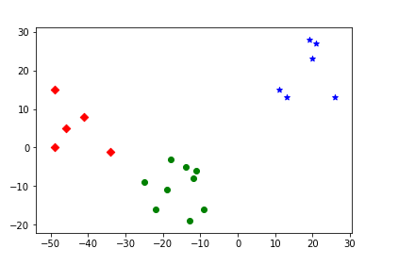
SESSION # 13
< 군집화 >
02
k-Means Clustering
Coding 예시
ⓒ 2017. SNU Growth Hackers all rights reserved
Notes:
임의의 점 k개를 random.sample(데이터, 개수)해서 뽑기

Slide 36
SESSION # 13
< 군집화 >
02
k-Means Clustering
k값 선택하기
k값 정하는 방법 매우 다양함!
‘k값에 대해 중심점과 각 데이터 포인트 사이의 거리의 제곱합’을 그래프로 그리고, 그래프가 어디서 꺾이는지 관찰함
ⓒ 2017. SNU Growth Hackers all rights reserved
Notes:
외부적 요인 , N 값에 따라, 등

Slide 37
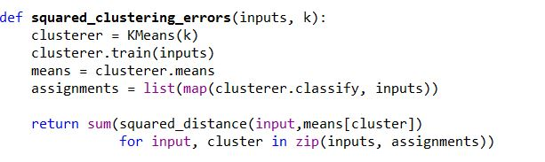
SESSION # 13
< 군집화 >
02
k-Means Clustering
k값 선택하기
# squared_clustering_errors
: Inputs 에 대해 k-means 군집화를 실행하고 총 오류의 제곱 값을 계산
ⓒ 2017. SNU Growth Hackers all rights reserved
Notes:
외부적 요인 , N 값에 따라, 등

Slide 38
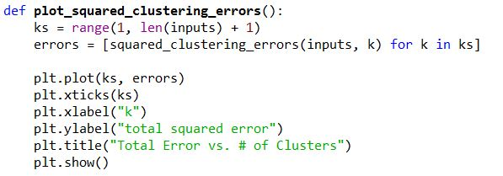
SESSION # 13
< 군집화 >
02
k-Means Clustering
k값 선택하기
# plot_squared_clustering_errors
: 첫 번째부터 len(inputs) 번째 군집까지 시각화
ⓒ 2017. SNU Growth Hackers all rights reserved
Notes:
외부적 요인 , N 값에 따라, 등

Slide 39
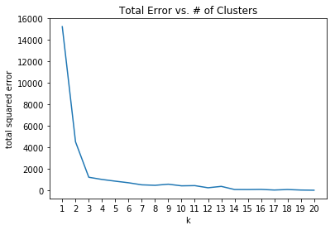
SESSION # 13
< 군집화 >
02
k-Means Clustering
ⓒ 2017. SNU Growth Hackers all rights reserved
Notes:
외부적 요인 , N 값에 따라, 등

Slide 40
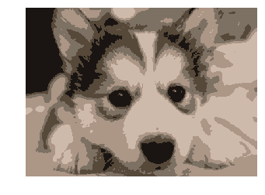

SESSION # 13
< 군집화 >
02
k-Means Clustering
ⓒ 2017. SNU Growth Hackers all rights reserved

Slide 41
SESSION # 13
< 군집화 >
02
k-Means Clustering
예제 – 색 군집화하기
이미지 파일 – 픽셀의 2차원 배열, 픽셀은 RGB 로 구성된 3차원 벡터
K 가지 색을 고른다
각 픽셀을 K 가지 색 중 하나로 매핑한다
ⓒ 2017. SNU Growth Hackers all rights reserved

Slide 42
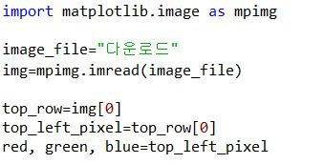
SESSION # 13
< 군집화 >
02
k-Means Clustering
예제 – 색 군집화하기
# 이미지 matplotlib 으로 불러오기
: img[i][j]는 i번째 행의 j번째 열의 픽셀이고,
각 픽셀은 0부터 1 사이의 값을 갖는 [red, green, blue] 픽셀이다
ⓒ 2017. SNU Growth Hackers all rights reserved

Slide 43
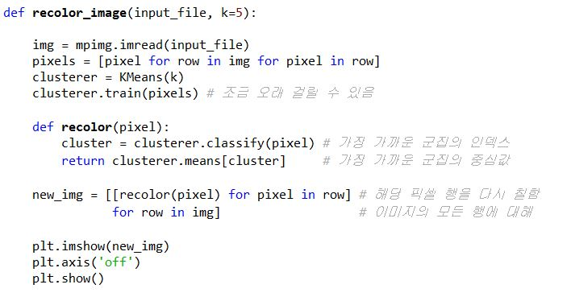
SESSION # 13
< 군집화 >
02
k-Means Clustering
예제 – 색 군집화하기
# recolor_image
: k 개의 색으로 군집화 한 후 시각화 하기
ⓒ 2017. SNU Growth Hackers all rights reserved

Slide 44
SESSION # 13
< 군집화 >
03
상향식 군집 계층화
상향식 군집 계층화란?
각 데이터 포인트를 하나의 군집으로 간주한다.
군집이 두 개 이상이라면, 가장 가까운 두 개의 군집을 찾아 하나의 군집으로 묶는다.
ⓒ 2017. SNU Growth Hackers all rights reserved

Slide 45
SESSION # 13
< 군집화 >
03
상향식 군집 계층화
상향식 군집 계층화 과정
각 데이터 포인트를 하나의 군집으로 간주한다.
군집이 두 개 이상이라면, 가장 가까운 두 개의 군집을 찾아 하나의 군집으로 묶는다.
ⓒ 2017. SNU Growth Hackers all rights reserved

Slide 46
SESSION # 13
< 군집화 >
03
상향식 군집 계층화
상향식 군집 계층화 과정
군집 2, 3은 군집1의 children
= 잎(leaf) 군집
군집1
군집2
군집3
군집4
ⓒ 2017. SNU Growth Hackers all rights reserved

Slide 47
SESSION # 13
< 군집화 >
03
상향식 군집 계층화
상향식 군집 계층화 과정
leaf1 = ([10,20],)
leaf2 = ([30,-15],)
병합된 군집 = (1, [leaf1, leaf2]) #(병합순서, [children])
ⓒ 2017. SNU Growth Hackers all rights reserved

Slide 48
SESSION # 13
< 군집화 >
03
상향식 군집 계층화
기초 함수
가공할 데이터
is_leaf
군집 간 거리를
재는 함수
군집 분해
군집화시키는 함수
데이터 추출
base_cluster
병합순서를
추출하는 함수
k개의 군집으로
분류하는 함수
k_clusters
시각화
결과물!
ⓒ 2017. SNU Growth Hackers all rights reserved

Slide 49
SESSION # 13
< 군집화 >
03
상향식 군집 계층화
1
기초 함수
inputs
is_leaf
2
get_children
cluster_distance
3
bottom_up_cluster
get_values
base_cluster
2
get_merge_order
4
generate_clusters
5
three_clusters
시각화
결과물!
ⓒ 2017. SNU Growth Hackers all rights reserved

Slide 50
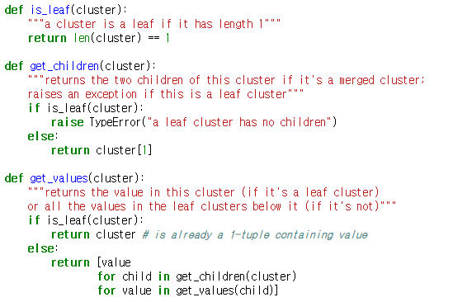
SESSION # 13
< 군집화 >
03
상향식 군집 계층화
사전 작업 (내용물 파헤치는 함수)
cluster = (병합순서, [자식들])
ⓒ 2017. SNU Growth Hackers all rights reserved

Slide 51
SESSION # 13
< 군집화 >
03
상향식 군집 계층화
(0,
[(1,
[(3, [(14, [(18, [([19, 28],), ([21, 27],)]), ([20, 23],)]), ([26, 13],)]),
(16, [([11, 15],), ([13, 13],)])]),
(2,
[(4,
[(5,
[(9, [(11, [([-49, 0],), ([-46, 5],)]), ([-41, 8],)]), ([-49, 15],)]),
([-34, -1],)]),
(6,
[(7,
[(8, [(10, [([-22, -16],), ([-19, -11],)]), ([-25, -9],)]),
(13,
[(15, [(17, [([-11, -6],), ([-12, -8],)]), ([-14, -5],)]),
([-18, -3],)])]),
(12, [([-13, -19],), ([-9, -16],)])])])])
ⓒ 2017. SNU Growth Hackers all rights reserved

Slide 52
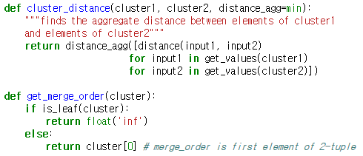
SESSION # 13
< 군집화 >
03
상향식 군집 계층화
사전 작업 (거리 재는 함수, 병합 순서 알려주는 함수)
※ 숫자가 작을수록 나중에 병합된 것!
ⓒ 2017. SNU Growth Hackers all rights reserved

Slide 53
SESSION # 13
< 군집화 >
03
상향식 군집 계층화
min vs. MAX
군집1
군집2
min
군집1
군집2
MAX
ⓒ 2017. SNU Growth Hackers all rights reserved

Slide 54
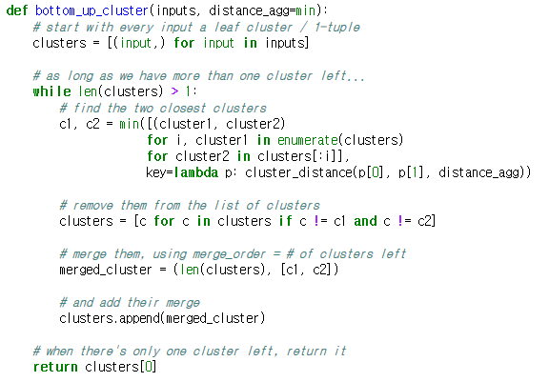
SESSION # 13
< 군집화 >
03
상향식 군집 계층화
본격적인 알고리즘 만들기
ⓒ 2017. SNU Growth Hackers all rights reserved

Slide 55
SESSION # 13
< 군집화 >
03
상향식 군집 계층화
inputs = [[-14,-5],[13,13],[20,23],[-19,-11],[-9,-16],[21,27], [-49,15],[26,13],[-46,5],[-34,-1],[11,15],[-49,0],[-22,-16], [19,28],[-12,-8],[-13,-19],[-41,8],[-11,-6],[-25,-9],[-18,-3]]
ⓒ 2017. SNU Growth Hackers all rights reserved

Slide 56
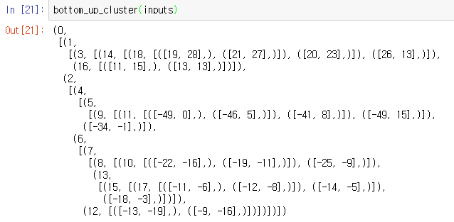
SESSION # 13
< 군집화 >
03
상향식 군집 계층화
ⓒ 2017. SNU Growth Hackers all rights reserved

Slide 57
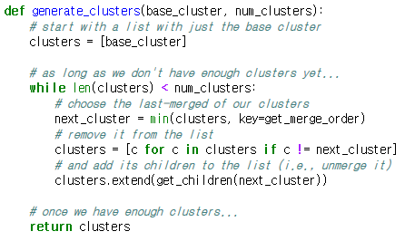
SESSION # 13
< 군집화 >
03
상향식 군집 계층화
그럼 특정 개수의 군집으로 나누려면 어떻게?
ⓒ 2017. SNU Growth Hackers all rights reserved

Slide 58
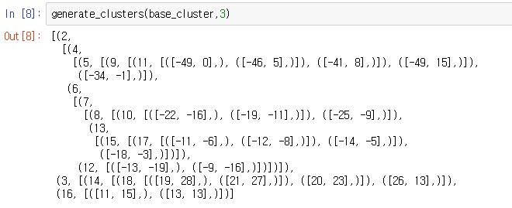
SESSION # 13
< 군집화 >
03
상향식 군집 계층화
ⓒ 2017. SNU Growth Hackers all rights reserved

Slide 59
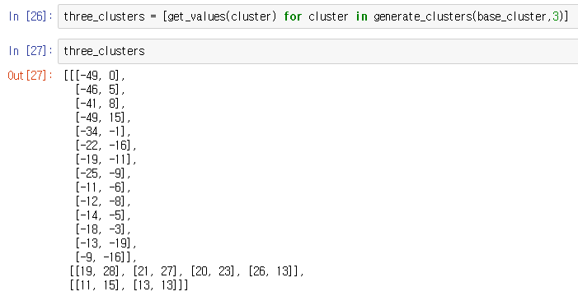
SESSION # 13
< 군집화 >
03
상향식 군집 계층화
ⓒ 2017. SNU Growth Hackers all rights reserved

Slide 60
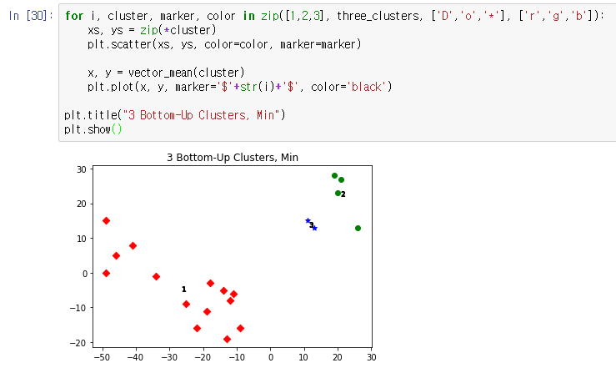
SESSION # 13
< 군집화 >
03
상향식 군집 계층화
시각화하기
ⓒ 2017. SNU Growth Hackers all rights reserved

Slide 61
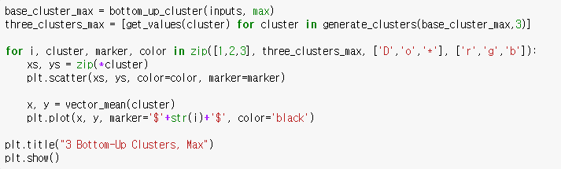
SESSION # 13
< 군집화 >
03
상향식 군집 계층화
min vs. MAX
이번엔 Max로 해볼까요?
ⓒ 2017. SNU Growth Hackers all rights reserved

Slide 62
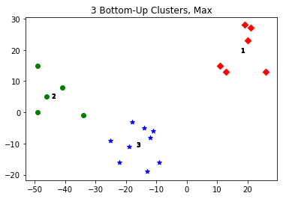
SESSION # 13
< 군집화 >
03
상향식 군집 계층화
min vs. MAX
ⓒ 2017. SNU Growth Hackers all rights reserved

Slide 63
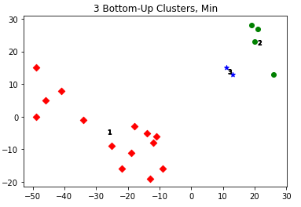
SESSION # 13
< 군집화 >
03
상향식 군집 계층화
min vs. MAX
ⓒ 2017. SNU Growth Hackers all rights reserved

Slide 64
SESSION # 13
< 군집화 >
03
상향식 군집 계층화
min vs. MAX
Q: 왜 이런 차이가 발생할까?
A: 군집 간 거리를 재는 방법의 차이!!!
군집1
군집2
“두 군집간의 거리를 무슨 기준으로 잴 것인가?”
ⓒ 2017. SNU Growth Hackers all rights reserved

Slide 65
SESSION # 13
< 군집화 >
03
상향식 군집 계층화
min vs. MAX
군집1
군집2
min
군집1
군집2
MAX
ⓒ 2017. SNU Growth Hackers all rights reserved

Slide 66
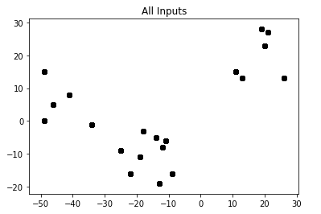
SESSION # 13
< 군집화 >
03
상향식 군집 계층화
min vs. MAX

Slide 67
SESSION # 13
< 군집화 >
04
Scikit-Learn Cluster
Overview
Scikit-learn 에서 sklearn.cluster 모듈에서 다양한 군집화 알고리즘 간단한 소개
2. sklearn.cluster에서 K-Means 모듈 설명
Parameters
K-Means++

Slide 68
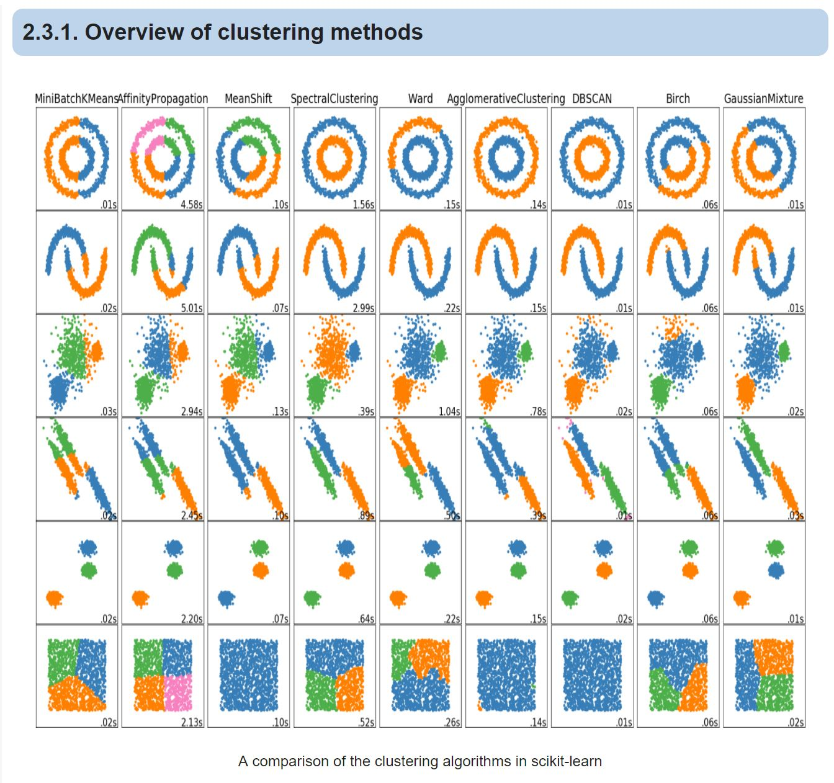
SESSION # 13
< 군집화 >
04
Scikit-Learn Cluster
sklearn.cluster 모듈의 군집화 알고리즘 소개
Notes:
우선 scikit-learn cluster 모듈안에 있는 다양한 군집화 알고리즘을 보여주는 비교 사진입니다!
여기서의 특이점은: 1. non-Euclidean geometry clustering (비유클리디언 군집화)가 유용한 경우: 1,2 번째 줄 -> 클러스터들이 정확한 모형을 띌 경우

Slide 69
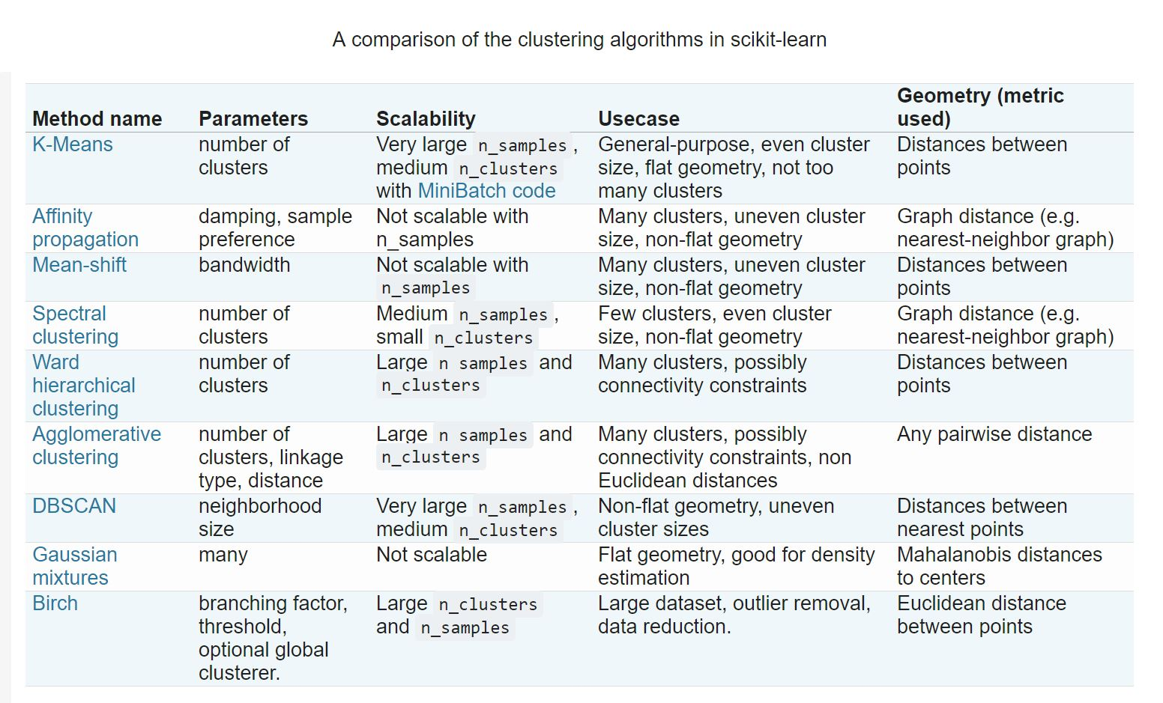
SESSION # 13
< 군집화 >
04
Scikit-Learn Cluster
sklearn.cluster

Slide 70
SESSION # 13
< 군집화 >
04
Scikit-Learn Cluster
sklearn.cluster 모듈의 다양한 군집화 알고리즘
http://scikit-learn.org/stable/modules/clustering.html
K-Means
1-1. K-Means Minibatch
Affinity Propagation
Spectral Clustering
Hierarchical Clustering
4-1. Agglomerative Clustering
DBSCAN
Notes:
2.
5. Hierarchical Clustering (계층 군집)
- a general family of clustering algorithms that build nested clusters by merging or splitting them successively. -
5. Ward Hierarchial clustering
-
6. Agglomerative clustering (상향식 계층 군집화)

Slide 71
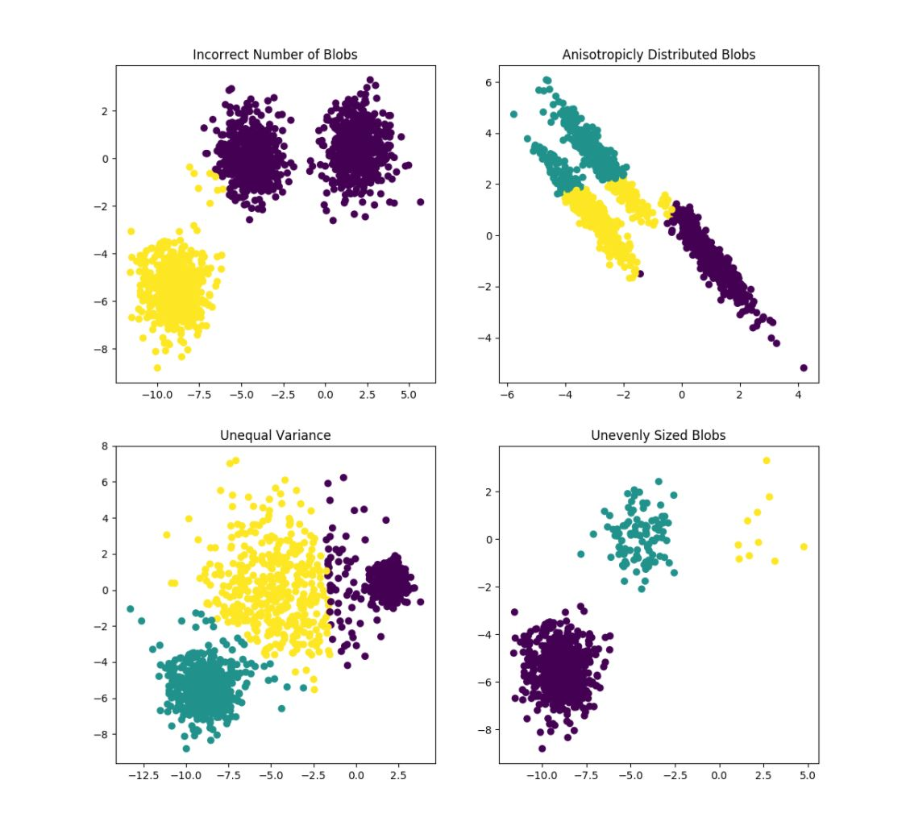
SESSION # 13
< 군집화 >
04
Scikit-Learn Cluster
K-Means in Scikit-learn
주의점:
각 군집의 SSE을 줄이기 때문에 데이터 셋이 다음과 같아야한다
1) 군집의 갯수가 알맞어야한다
2) 군집의 분산이 비슷해야한다
3) 군집의 크기 또한 비슷해야한다
Notes:
K- Means
- 앞서 이야기 했다 싶이 데이터를 n 갯수의 클러스터(군집)으로 나눠주는 알고리즘
n 개의 군집을 나눌때는 각 군집이 같은 분산을 갖게 하며 각 군집의 SSE (군내변동) 을 최소화하는게 목적이다
장점: 큰 크기의 샘플사이즈를 감당할 수 있음
주의점: SSE를 최소화 하는 것이 목적이기 때문에 다음과 같이 문제점이 발생한다 1) 군집의 갯수을 알맞게 정해야 한다 2) 군집 분산이 비슷해야 한다 3) 군집의 크기가 비슷해야 한다 4)
다양한 분야에서 사용되고있음
http://varianceexplained.org/r/kmeans-free-lunch/

Slide 72
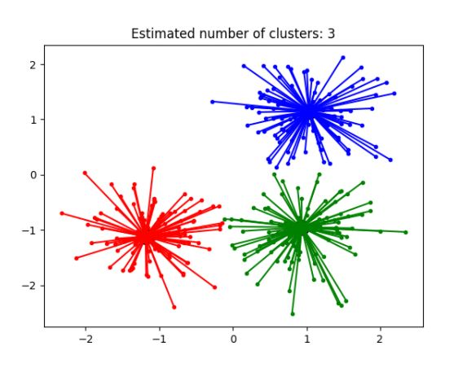
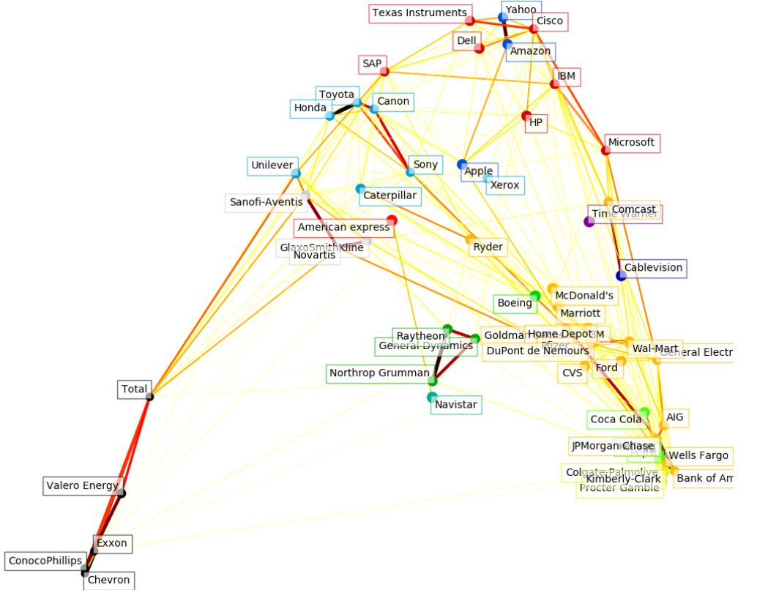
SESSION # 13
< 군집화 >
04
Scikit-Learn Cluster
Affinity Propagation in Scikit-learn
“Message Passing”
장점: 군집의 갯수 (k) 를 설정 할 필요가 없다
Notes:
Affinity Propagation
데이터 포인트 사이에 “message passing” 을 실시해 군집을 만드는 알고리즘
서로 메세지를 받은 데이터 포인트는 그만큼 어울린다는 뜻
장점: k-mean처럼 군집의 갯수를 미리 정할 필요가 없다

Slide 73
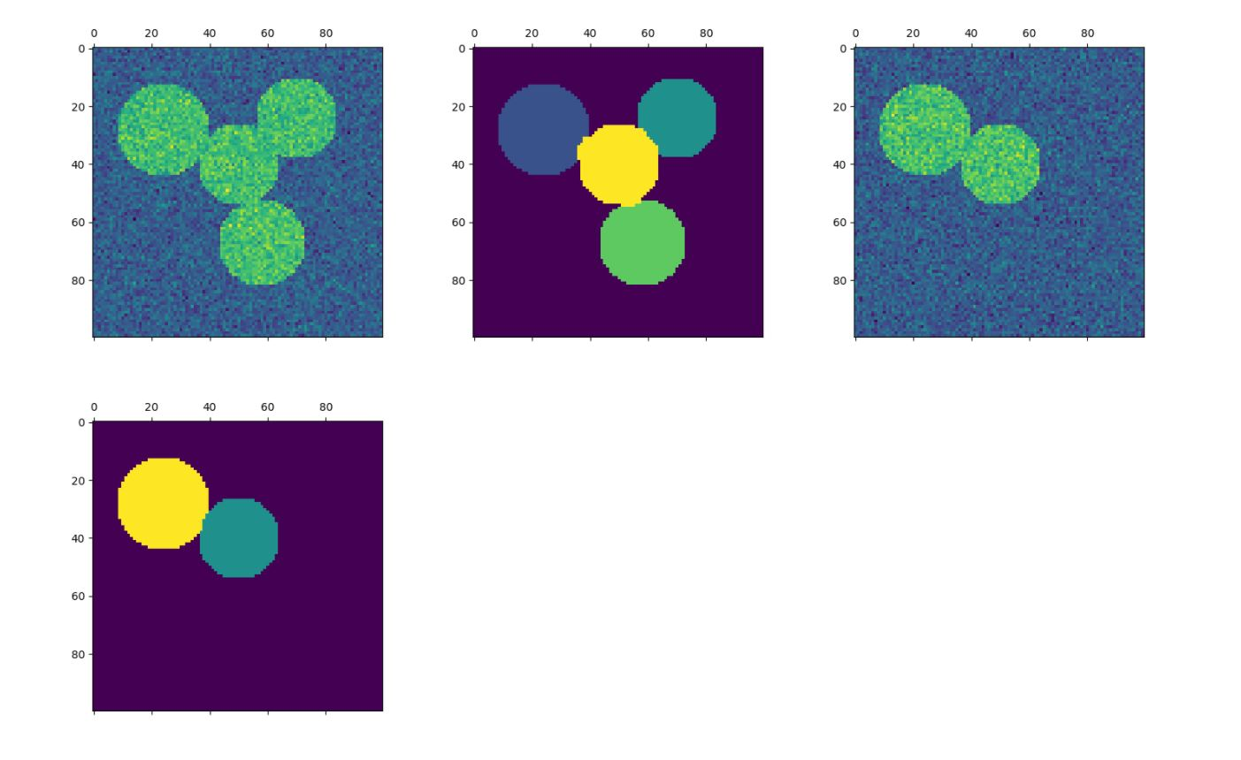
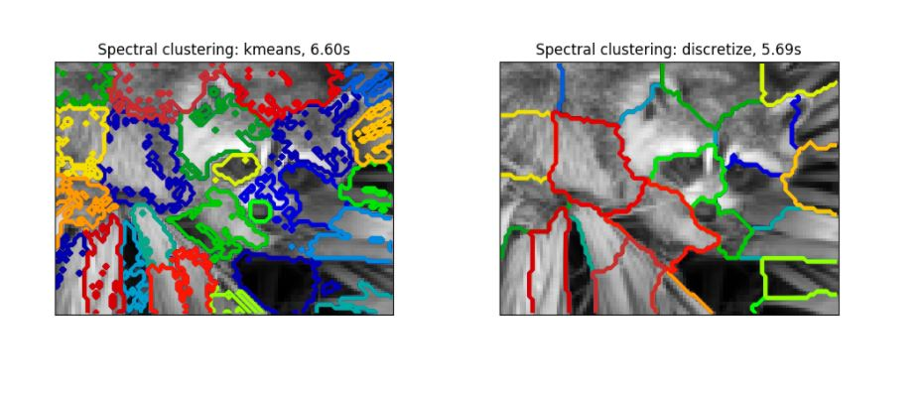
SESSION # 13
< 군집화 >
04
Scikit-Learn Cluster
Spectral Clustering in Scikit-learn
Non-convex / Non-flat geometry
군집이 measure of the center + spread을 통해 설명 되지 않을 때
Notes:
4. Spectral Clustering
Useful when the structure of the individual clusters is highly non-convex or more generally when a measure of the center and spread of the cluster is not a suitable description of the complete cluster.
각 군집이 non-convex 일 때, 즉 군집의 중심점 또는 퍼져있는 정도르르 통해 군집을 설명하기 힘들 때 사용하기 좋음.
Non-flat geometry 인 데이터에서 분석 가능
K-Means 은
“A Tutorial on Spectral Clustering” Ulrike von Luxburg, 2007
“Normalized cuts and image segmentation” Jianbo Shi, Jitendra Malik, 2000
“A Random Walks View of Spectral Segmentation” Marina Meila, Jianbo Shi, 2001
“On Spectral Clustering: Analysis and an algorithm” Andrew Y. Ng, Michael I. Jordan, Yair Weiss, 2001

Slide 74
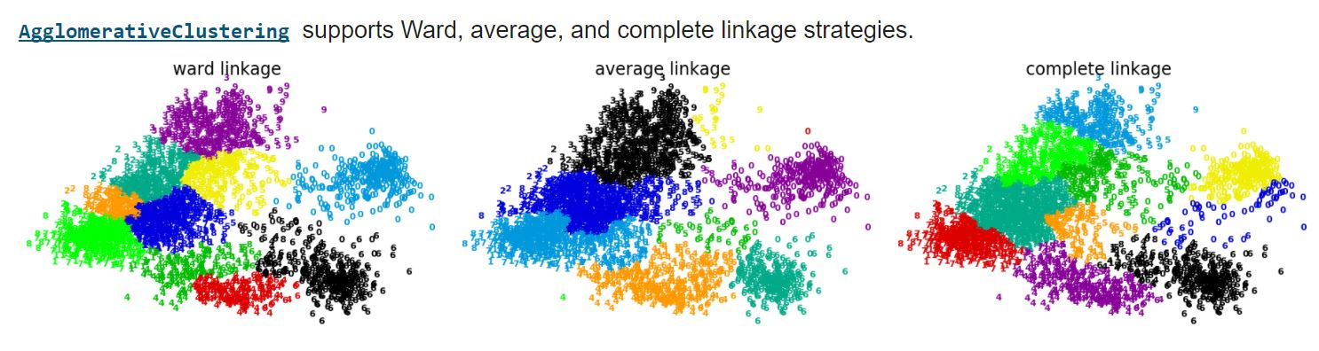
SESSION # 13
< 군집화 >
04
Scikit-Learn Cluster
Hierarchical Clustering in Scikit-learn
계층 군집화
군집화 알고리즘 중 중첩된 클러스터를 합치거나 분활하는 일을 하는 알고리즘을 묶어 말함
앞서 말한 상향식 계층 군집화 (Agglomerative Clustering)이 대표적임
Notes:
5. Hierarchical Clustering (계층 군집)
- a general family of clustering algorithms that build nested clusters by merging or splitting them successively. - 군집화 알고리즘 중 중첩된 클러스터를 합치거나 분활하는 일을 하는 알고리즘을 묶어 말한다
- 앞서 말한 상향식 계층적 군집화 (agglomertive clustering) 이 중에 하나이다
- 여기서 중요한 점은 어떻게 군집을 연결시키냐 따라 달라진다
Different Linkage Types
- Ward 방식은 cluster 의 SSE 을 최소화 시키는것
- Max/Min linkage 은 각 cluster 간의 거리를 최대/최소화 하는 것
- Average linkage 는 cluster 간의 평균거리를 최소화 시키는것

Slide 75
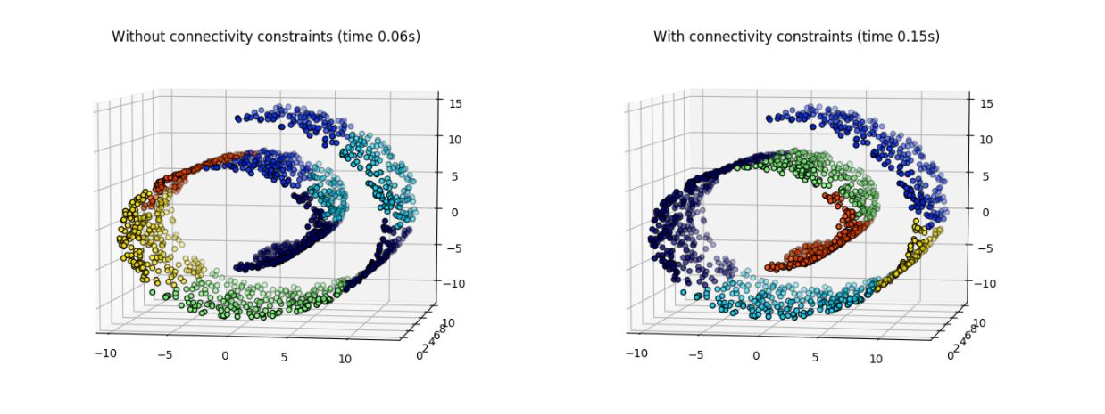
SESSION # 13
< 군집화 >
04
Scikit-Learn Cluster
Agglomerative Clustering in Scikit-learn
Notes:
Adding connectivity constraints
- connectivity matrix (연결행령) 을 추가하게 된다면 보이는 swiss roll 식의 샘플이 있을 때 연결 되있지 않으면 군집을 안시키는 것을 볼수 있다

Slide 76
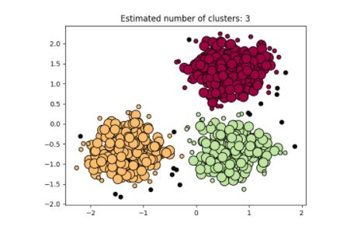
SESSION # 13
< 군집화 >
04
Scikit-Learn Cluster
DBSCAN in Scikit-learn
밀도에 따른 군집화 알고리즘
특징: 군집의 모형이 convex일 필요가 없다
“Core Sample”
Notes:
The DBSCAN algorithm views clusters as areas of high density separated by areas of low density.
밀도에 따른 군집화
K-means와 달리 군집이 convex 모형일 필요가 없다
A cluster is therefore a set of core samples, each close to each other (measured by some distance measure) and a set of non-core samples that are close to a core sample (but are not themselves core samples)

Slide 77
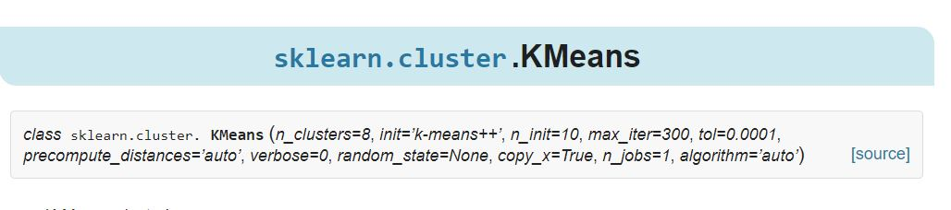
SESSION # 13
< 군집화 >
04
Scikit Learn
n_clusters: 클러스터 갯수 설정
init: 첫 centroid의 위치 설정
n_init: kmeans가 다른 위치의 centroid를 갖고 몇번 실행 할 것인지
max_iter: 군집의 알맞는centroid을 찾기 위한 최대 iteration 수 (2,3번 반복)
tol: Relative tolerance with regards to inertia to declare convergence
precompute_distances: 각 데이터 포인트의 거리를 미리 측정
verbose: verbosity mode 설정
random_state:
int일 경우 random.seed(int) = 똑같은 결과를 도출 해내고 싶을떄
None 일 경우: 레알 랜덤으로 돌아감
copy_x: 기존에 있는 데이터를 건드릴지 안건드릴지
Notes:
Precompute distances (faster but takes more memory).
‘auto’ : do not precompute distances if n_samples * n_clusters > 12 million. This corresponds to about 100MB overhead per job using double precision.
True : always precompute distances
False : never precompute distances

Slide 78
SESSION # 13
< 군집화 >
04
Scikit Learn
K-means++
http://ilpubs.stanford.edu:8090/778/1/2006-13.pdf
The exact algorithm is as follows:
Choose one center uniformly at random from among the data points.
2. For each data point x, compute D(x), the distance between x and the nearest center that has already been chosen.
3. Choose one new data point at random as a new center, using a weighted probability distribution where a point x is chosen with probability proportional to D(x)².
4. Repeat Steps 2 and 3 until k centers have been chosen.
5. Now that the initial centers have been chosen, proceed using standard k-means clustering.

Slide 79
SESSION # 13
< 군집화 >
Scikit-Learn KMeans References
Scikit Learn: Overview of Clustering Methods
http://scikit-learn.org/stable/modules/clustering.html#overview-of-clustering-methods
Sklearn.cluster.Kmeans
http://scikit-learn.org/stable/modules/generated/sklearn.cluster.KMeans.html#sklearn.cluster.KMeans
KMeans Clustering Algorithm Source Code (GitHub)
https://github.com/scikit-learn/scikit-learn/blob/ef5cb84a/sklearn/cluster/k_means_.py#L707
Sarah Guido K-Means Clustering in Scikit Learn
https://github.com/sarguido/k-means-clustering/blob/master/k-means-clustering.ipynb
K-means ++
https://en.wikipedia.org/wiki/K-means%2B%2B
ⓒ 2017. SNU Growth Hackers all rights reserved

Slide 80
SESSION # 13
< 군집화 >
References
https://www.cs.utah.edu/~piyush/teaching/4-10-print.pdf
http://inseaddataanalytics.github.io/INSEADAnalytics/CourseSessions/Sessions45/ClusterAnalysisReading.html
https://datasciencelab.files.wordpress.com/2013/12/p_n200_k3.gif?w=404&zoom=2
http://www.cs.put.poznan.pl/jstefanowski/sed/DM-7clusteringnew.pdf
다변량 분석 II 수업자료 (이재용,임요한)
ⓒ 2017. SNU Growth Hackers all rights reserved

Slide 81
Thank you !
ⓒ 2017. SNU Growth Hackers all rights reserved

